Slide 1

JARDÍN MAJORELLE
MARRAKECH · MARRUECOS

Slide 2
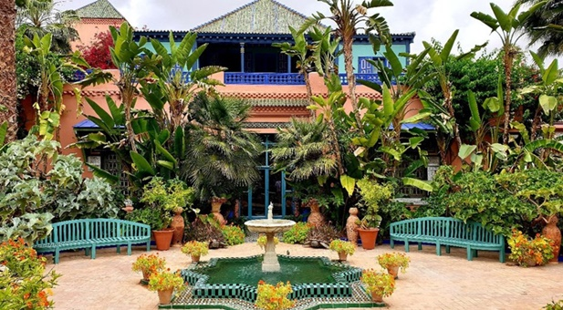

Slide 3
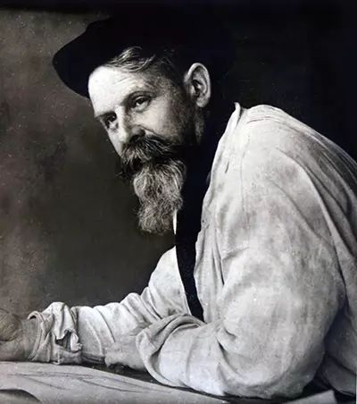
El Jardín Majorelles un jardín botánico de Marrakech (Marruecos). Fue diseñado por el artista expatriado francés Jacques Majorelle en 1924, durante el periodo colonial en el cual Marruecos estuvo administrado por Francia. En 1919 el pintor francés Jacques Majorelle (1886-1962), hijo del célebre artista ebanista y diseñador de Art nouveau Louis Majorelle de Nancy, se instala en la medina de Marrakech, en aquel tiempo protectorado francés, del que cae enamorado de las luces, de los colores, de los olores, de los ruidos, de la arquitectura, de los habitantes, del zoco y de la kasbah.
Jacques Majorelle (1886-1962)
Notes:
3

Slide 4
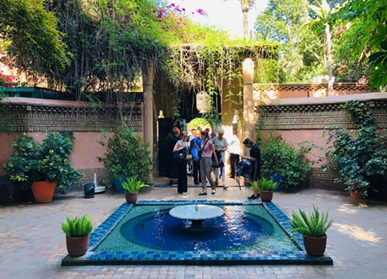
Notes:
4

Slide 5
En 1922 compra una finca de palmeras en el borde del palmeral de Marrakech donde en 1931, hace construir por el arquitecto Paul Sinoir, su chalet estilo Art déco de una asombrosa modernidad, inspirada en Le Corbusier y en el Palacio de la Bahía de Marrakech. Consta de su vivienda principal en el primer piso y el gran taller del artista en el bajo para pintar sus inmensos decorados.
Enamorado de botánica, crea su jardín botánico en torno a su chalet, estructurado alrededor de una larga cuenca central, con varios ambientes, establecida de una vegetación exuberante donde anidan cientos de pájaros. Este jardín es una obra de arte viva en movimiento, compuesto de plantas exóticas y especies raras de las que trajo de sus viajes por todo el mundo: cactus, yuccas, nenúfares, nympheas, jazmines, bougainvilleas, palmeras, cocoteros, bananeros, bambús... y adornado con fuentes, cuencas, chorros de agua, jarras en cerámica, alamedas, pérgolas...

Slide 6
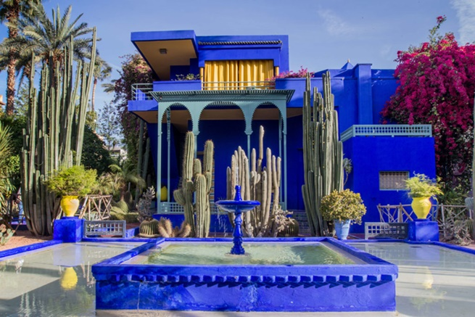

Slide 7
En 1937 el artista crea un color azul, azul de ultramar a la vez intenso y claro: el azul Majorelle, con el que pinta las paredes de su chalet, luego todo el jardín para hacer un cuadro vivo que abre al público en 1947. A raíz de un accidente de coche, Majorelle se repatría a París dónde desaparece en 1962. El jardín se deja entonces en abandono.
En 1980 Yves Saint-Laurent y su pareja sentimental Pierre Bergé fundan la ASSOCIATION POUR LA SAUVEGARDE ET LE RAYONNEMENT DU JARDIN MAJORELLE, readquieren el chalet taller y el jardín que hacen restaurar y desarrollar en el espíritu del autor del lugar incrementando el número de especies vegetales del jardín de 135 a más de 300. Conservan la parte de vivienda para su uso privado y transforman el taller en Museo de arte islámico de Marrakech abierto al turismo o exponen su colección personal de objetos de arte Islámico del Magreb, Oriente Medio, de África y Asia: Joyas, armas, textiles, alfombra, revestimientos de madera, Alfarería, cerámicas Arabescos, telas y dibujos del artista...
Actualmente, el jardín está cuidado por 20 jardineros y es una de las atracciones turísticas más importantes de Marrakech. El jardín alberga especies vegetales de los cinco continentes destacando su colección de cactus y de Bougainvillea. El jardín da cobijo a más de 15 especies de pájaros, que se pueden encontrar solamente en el área del Norte de África.

Slide 8
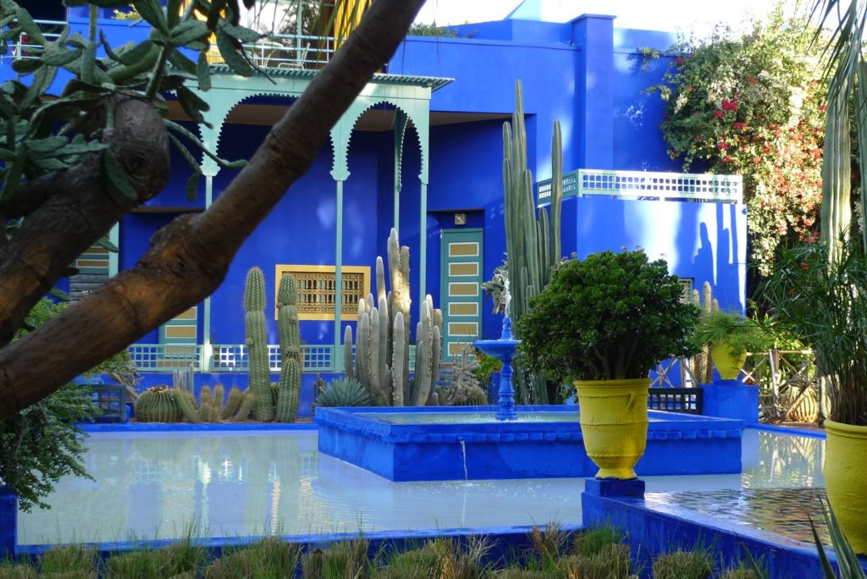

Slide 9
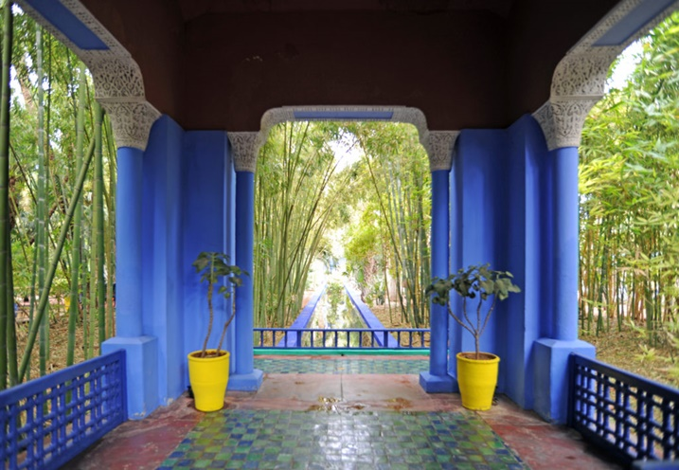

Slide 10
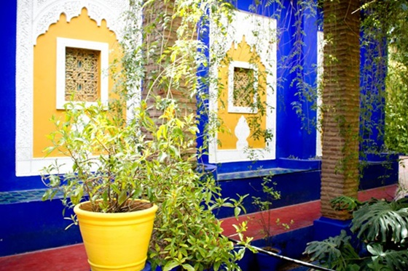

Slide 11
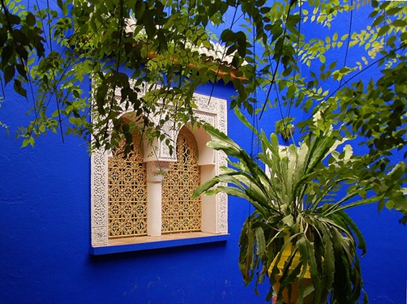

Slide 12
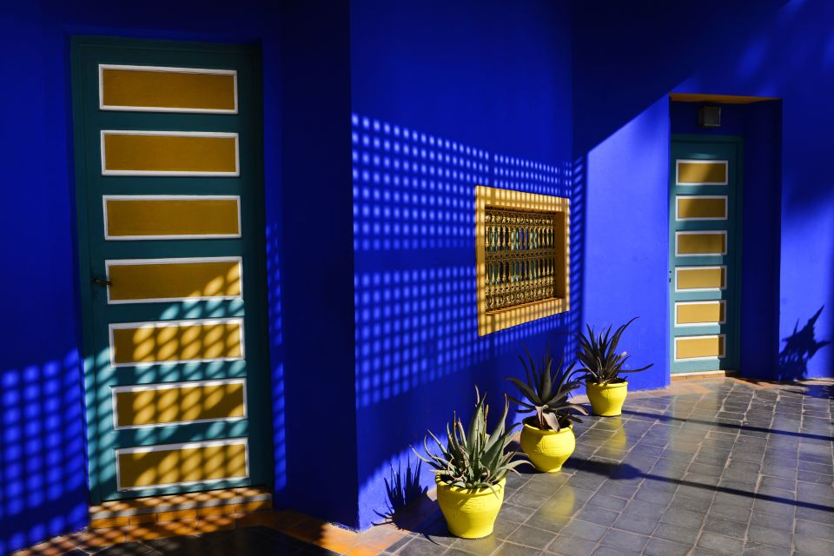

Slide 13
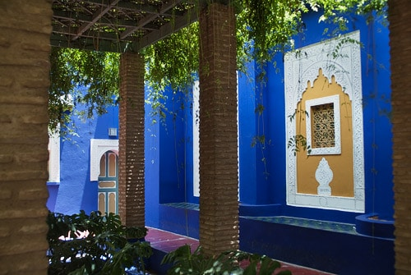

Slide 14
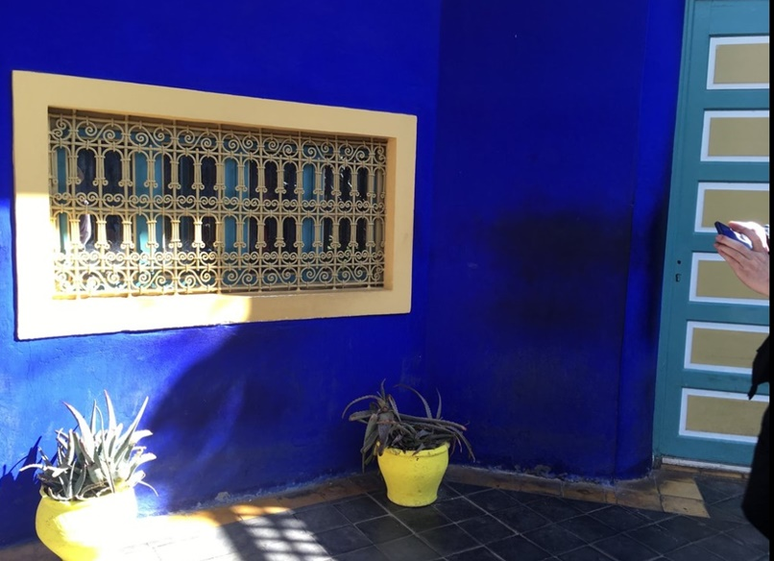

Slide 15
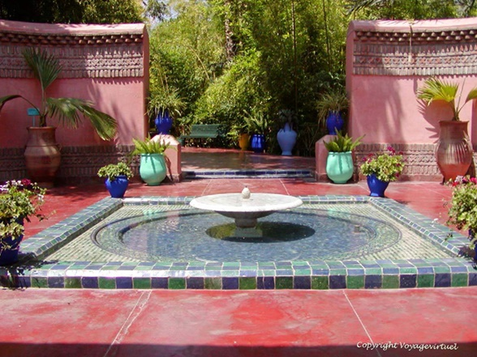

Slide 16
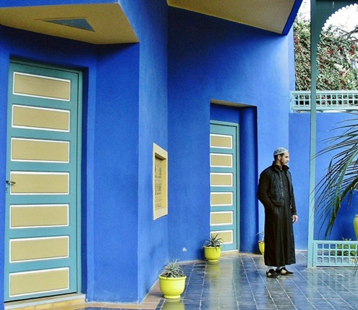

Slide 17
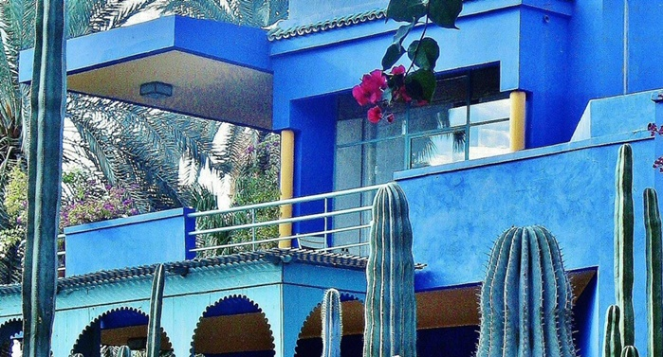

Slide 18
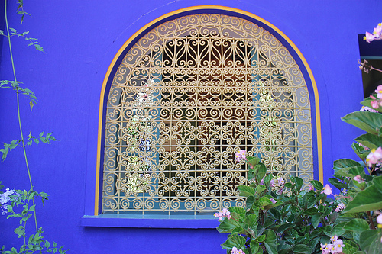

Slide 19
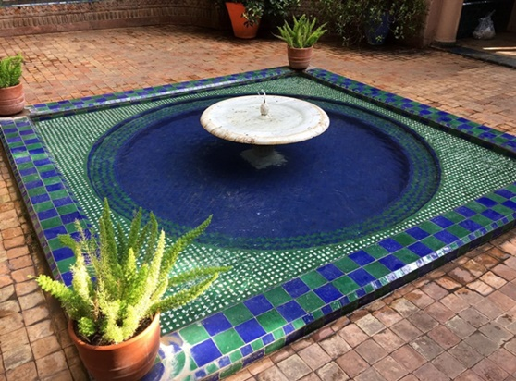

Slide 20
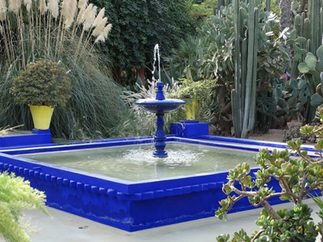

Slide 21
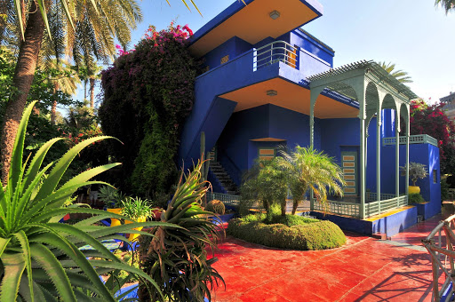

Slide 22
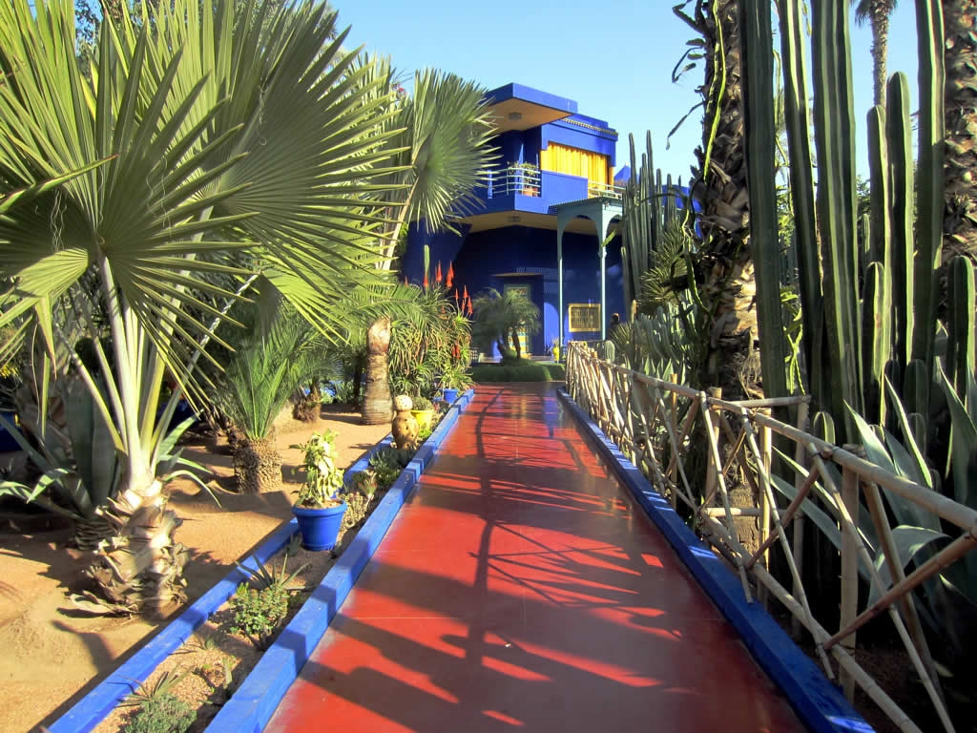

Slide 23
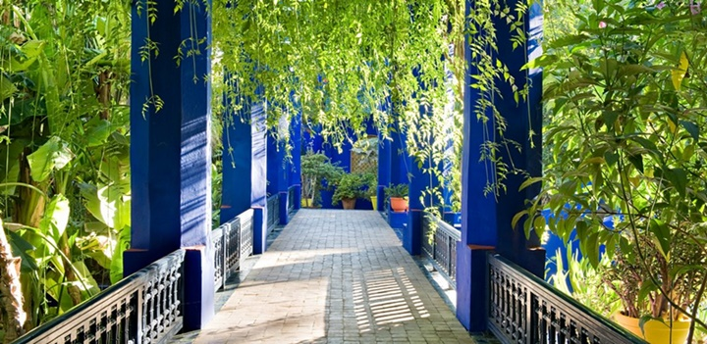

Slide 24
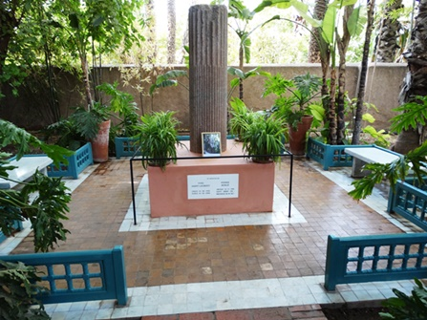
Memorial Yves Saint-Laurent

Slide 25
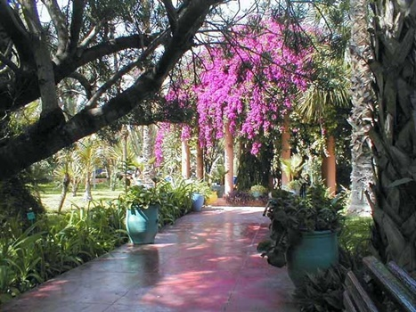

Slide 26
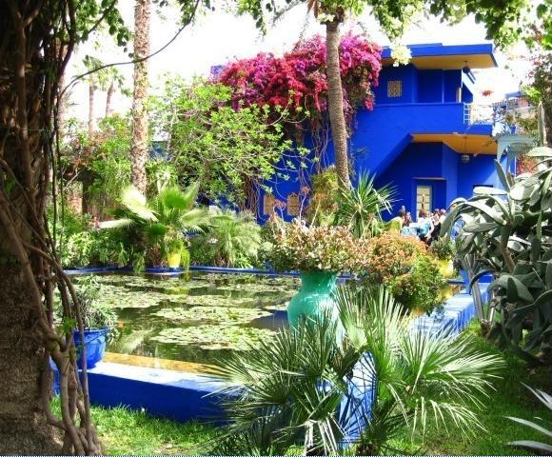

Slide 27
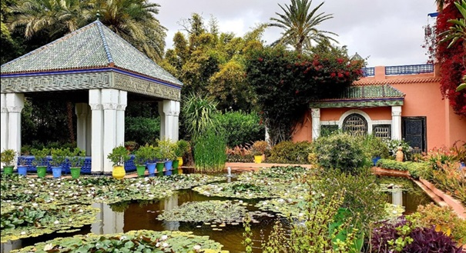

Slide 28
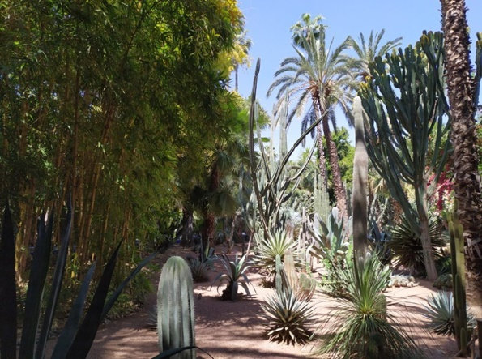

Slide 29
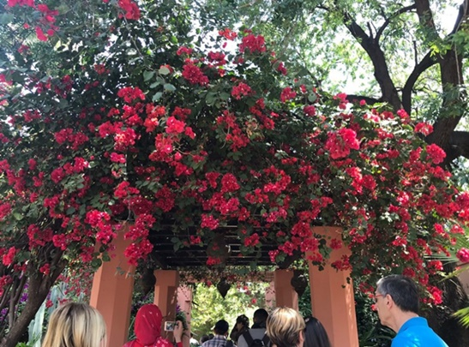

Slide 30
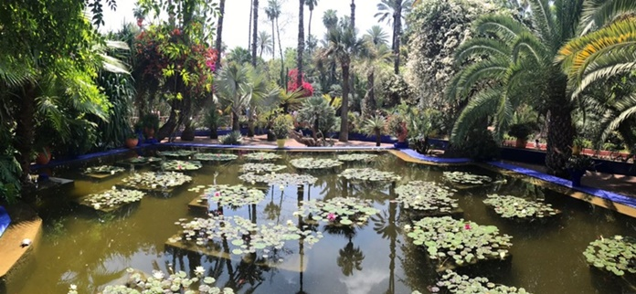

Slide 31
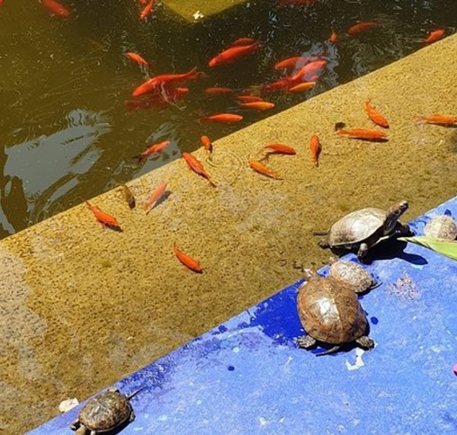

Slide 32
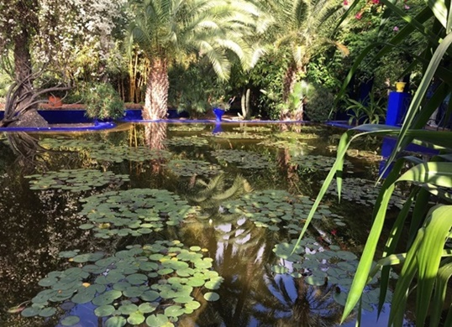

Slide 33
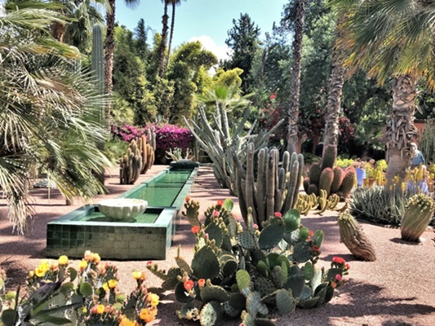

Slide 34
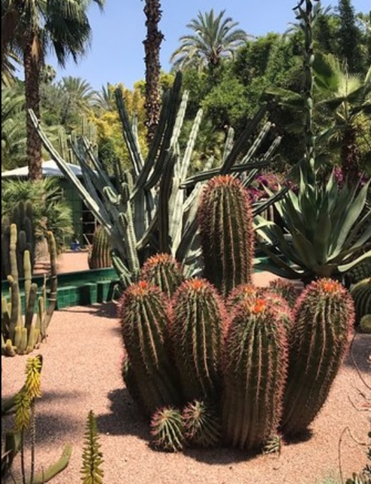
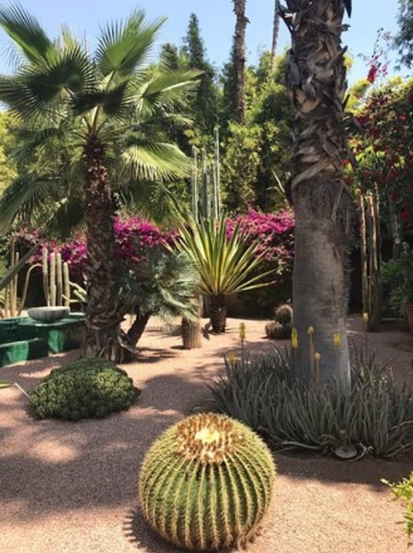

Slide 35
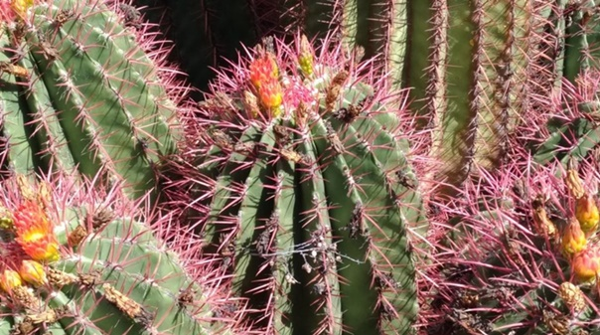

Slide 36
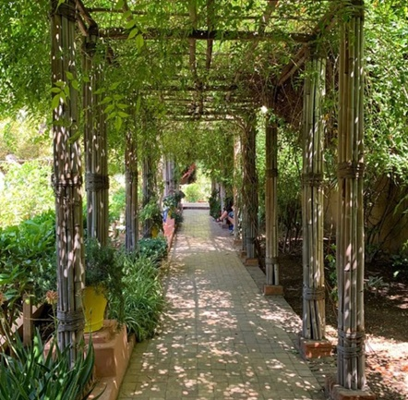

Slide 37
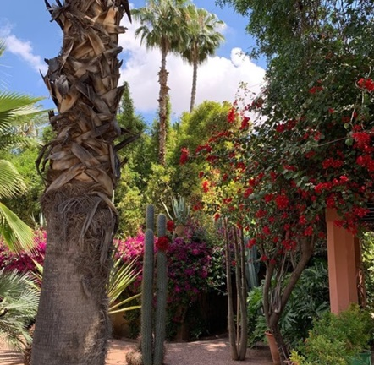

Slide 38
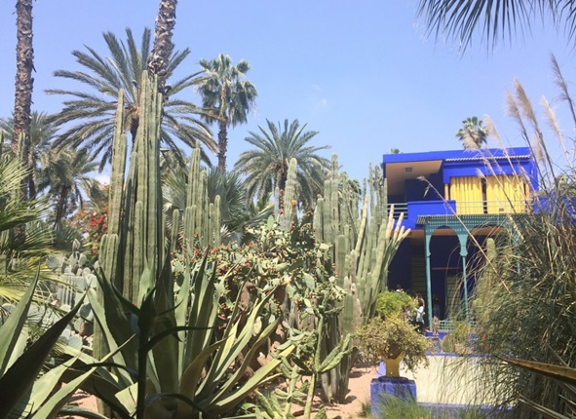

Slide 39
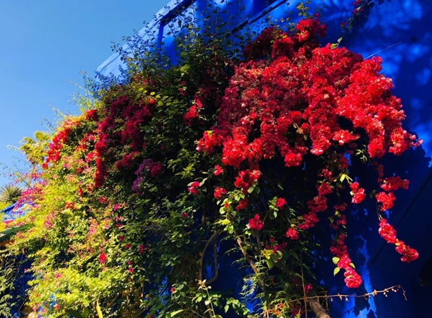

Slide 40
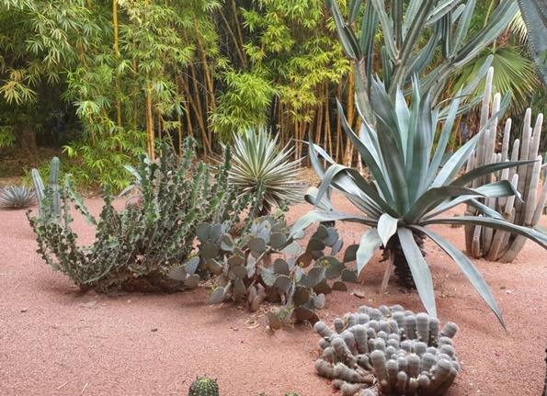

Slide 41
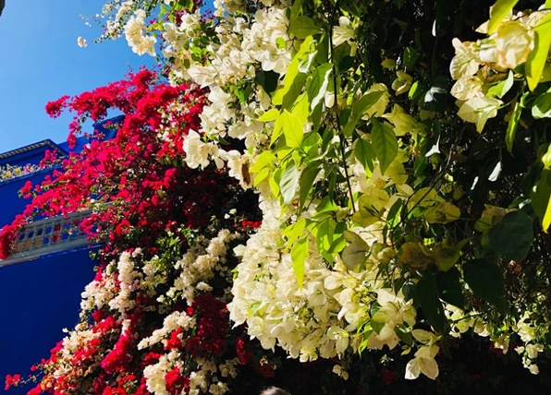

Slide 42
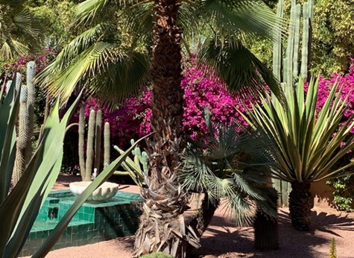

Slide 43
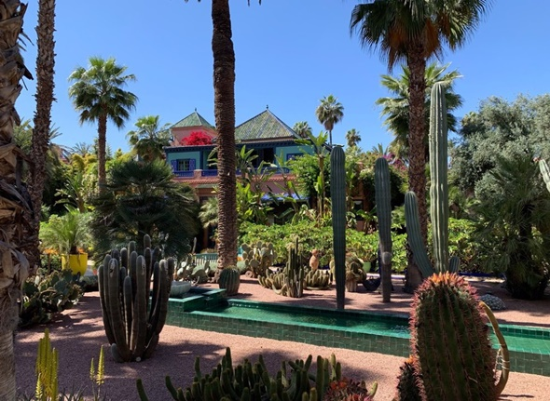

Slide 44
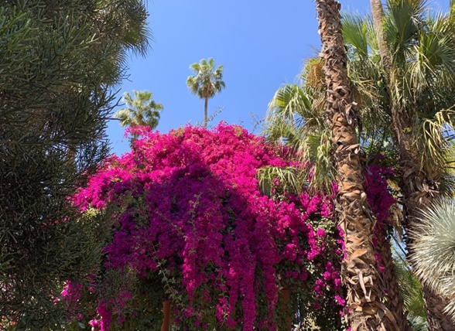

Slide 45
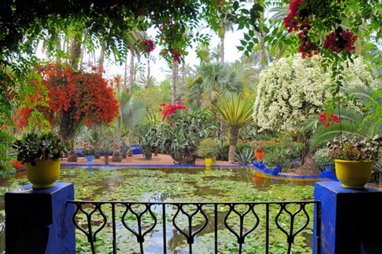

Slide 46
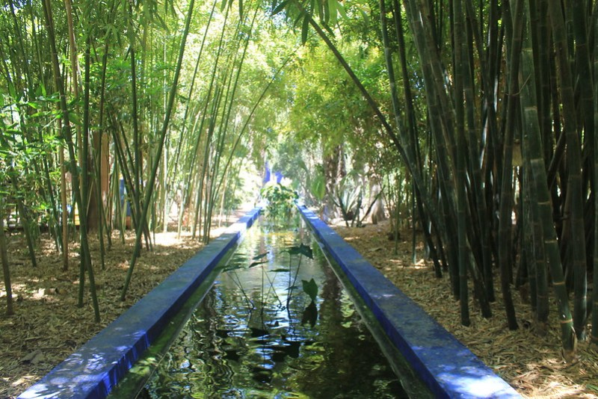

Slide 47
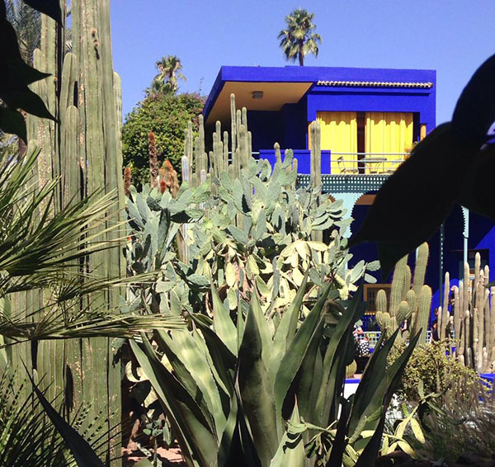

Slide 48
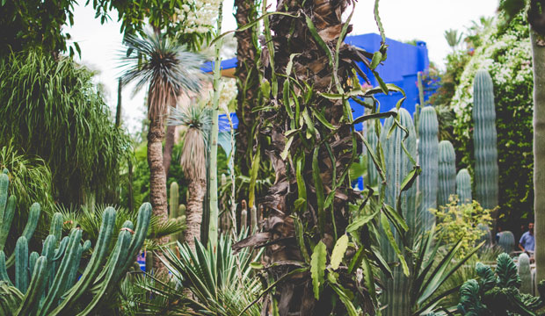

Slide 49
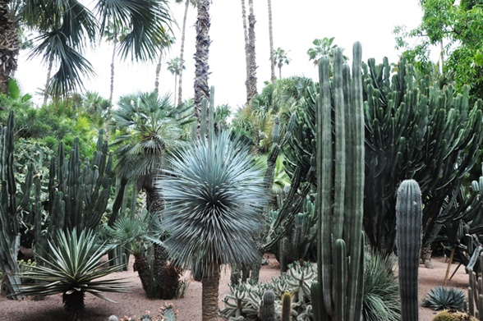

Slide 50
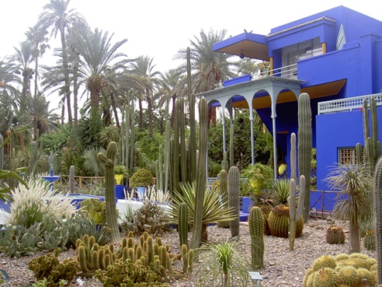

Slide 51
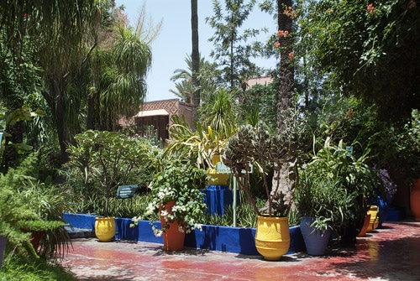

Slide 52
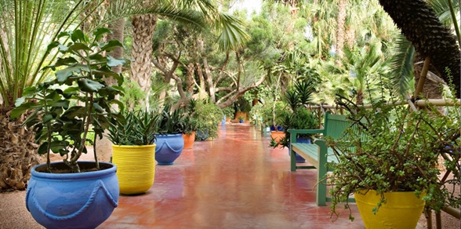

Slide 53


Slide 54


Slide 55


Slide 56


Slide 57


Slide 58


Slide 59


Slide 60

GRACIAS POR TU VISITA
Y QUE TENGAS UN BUEN DÍA
VICTOR NOVELLÓN

Slide 61







¿Te ha gustado?
Puedes ver más entrando
Aquí
Además puedes recibir powerpoints en tu correo electrónico suscribiéndote aquí:

